Slide 1
Web System For Creating And Managing Virtual High Performance Computing Environments
Pedro Adriano Pessoa Teixeira
Supervisor: Jorge Manuel Gomes Barbosa (PhD)
Co-Supervisor: Tito Carlos Soares Vieira (MSc)
Notes:
Boa tarde a todos, o meu nome é Pedro Teixeira e o tema da minha apresentacao é
Web system for creating and managing virtual high performance computing environments.
Este trabalho foi realizado sob a supervisao do prof jorge barbosa e co-supervisao do prof tito vieira.

Slide 2
Agenda
The Problem
Motivation and objectives
Cloud Middleware
The Solution
Conclusions
Future work
Notes:
Este sera o plano para esta apresentacao, começando pela descricao sucinta do problema,.
Seguidamente sera apresentada a motivacao que levou a escolha deste tema e os objectivos do trabalho,
Passaremos um breve olhar sobre Cloud Middleware e as escolhas desta tecnologia para usar no projecto.
Logo depois falaremos sobre A solucao implementada e por fim mostraremos as conclusoes obtidas e o trabalho futuro a realizar.

Slide 3
1 - The Problem

Slide 4
The problem
Grid computing infrastructures
Inflexible
Cloud Computing infrastructures
Adapt to the code
Using computing infrastructures
Sometimes more knowledge is needed
Leads to a lack of growth in the use of these infrastructures
Notes:
Algumas estruturas de computacao, nomeadamente grids e clusters, são muito inflexiveis, na medida em que obrigam o utilizador a adaptar o codigo às estruturas.
As estruturas de cloud computing, por sua vez, adaptam-se ao codigo do utilizador.
No entanto, para usar estas infraestruturas de computacao, é por vezes necessario um conhecimento mais tecnico sobre como clouds, grids ou clusters funcionam, algo que pode não ser esperado de quem utiliza as infraestruturas.
O que por sua vez leva a uma diminuicao no uso das infrastruturas e uma consequente quebra no crescimento das mesmas.
Para colmatar isto, o CICA começou o seu proprio projecto de cloud privada.

Slide 5
CICA’s Private Cloud Project
Notes:
E qual é exactamente este projecto?

Slide 6
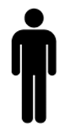
CICA’s Private Cloud Project
Researcher needs to run a computing job
Notes:
Imaginemos o cenario hipotetico onde um investigador precisa de correr um trabalho computacional.

Slide 7
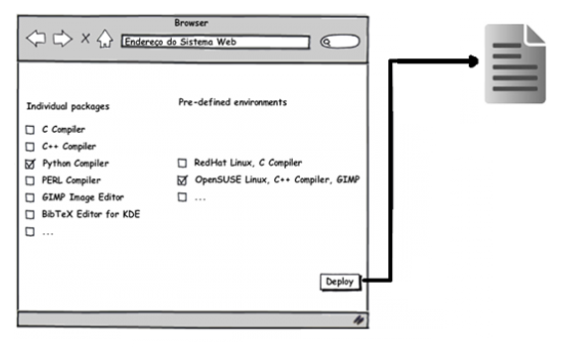
CICA’s Private Cloud Project
Web System
Notes:
Neste caso, o investigador dirigiar-se-a a um portal web e consoante os requisitos do seu “job”, escolherá uma configuração adequada do ambiente em que o seu trabalho ira ser corrido.
Seleccionando as opcoes apropriadas, uma imagem de máquina virtual seria criada com os detalhes recolhidos.

Slide 8
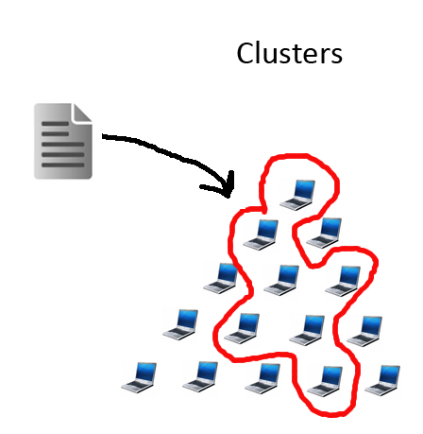
CICA’s Private Cloud Project
Notes:
Esta imagem será passada para o back-end do sistema, desenvolvido pelo meu colega Nuno Cardoso na sua tese de mestrado.
Resumidamente, clusters virtuais são criados dinamicamente, tendo em conta os detalhes da imagem de máquina virtual
Estes clusters são então utilizados para correr o trabalho computacional.
Estas partes formam então a “big picture” mostrada no slide a seguir.

Slide 9
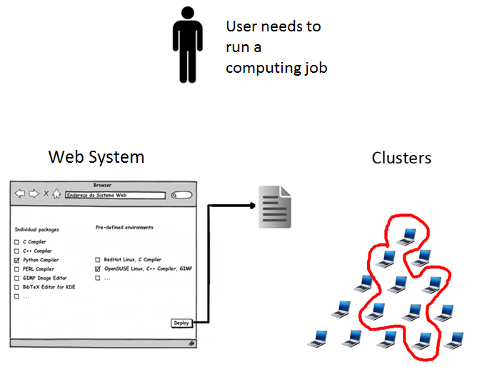
CICA’s Private Cloud Project
Notes:
Neste slide temos um esboço do funcionamento do sistema.
Para este trabalho de dissertação, foi desenvolvido o front-end do sistema, mais concretamente a parte onde diz “web system” neste slide.

Slide 10
Motivation
Notes:
Falando agora da motivacao que levou ao desenvolvimento deste projecto,

Slide 11
Motivation
Direct application in FEUP’s infrastructures
Different area of Informatics
Growing area in Informatics
Notes:
Para começar, Este projecto tera uma aplicacao directa nas infraestruturas da FEUP.
Conseguir melhorar as infraestruturas e remover a necessidade de um conhecimento tecnico especifico para utilizar estas infraestruturas.
É uma área diferente das abordadas durante o curso e uma área em elevado crescimento em Informática.
Nota-se um crescimento no numero de empresas que estao a mover os seus recursos de IT, deixando de usar estruturas fisicas para colocar os recursos na cloud.

Slide 12
Objectives
Notes:
Quais são entao os objectivos para este projecto?

Slide 13
Objectives I
Improve FEUP’s computing system by making it:
More used
More usable
Create a web system which allows the user to interact with the computing infrastructures in an easy and intuitive way
Notes:
Melhorar o sistema de computação da FEUP, tornando-o mais usado e mais usavel, mais user-friendly,
Isto e feito através da criação de um sistema web que permite ao utilizador uma interacao com as estruturas de computacao de uma forma simples e intuitiva.

Slide 14
Objectives II
Web system:
Create VM images
Must be dynamic
Help the users choose a suitable VM image for their computing job
Manage VM images
Notes:
Este sistema web deve permitir a criação de imagens de maquinas virtuais, sendo que esta criacao deve ser dinamica, ou seja, conforme os requisitos do utilizador
E devera assistir os utilizadores aquando da escolha da melhor imagem para a execucao dos seus trabalhos.
Este sistema devera ainda providenciar uma maneira de gerir as imagens criadas.

Slide 15
Cloud Middleware
Notes:
"Cloud Middleware is software used to integrate services, applications and content available on the cloud"

Slide 16


Cloud Middleware
Two major cloud middleware projects:
In this project:
OpenStack.
Notes:
Foram revistas duas solucoes que se destacaram nesta area:
Open stack e opennebula.
OpenStack – 2010
OpenNebula – 2008, já na feup, usado pelo nuno cardoso
Neste projecto foi escolhido o openstack.

Slide 17







Why OpenStack?
More recent
Support from the industry
Surpassed OpenNebula in terms of:
Code
Contributors
Programming language
Notes:
3x mais commits e contributores

Slide 18
The solution
Notes:
Com isto chegamos finalmente À solucao proposta.

Slide 19
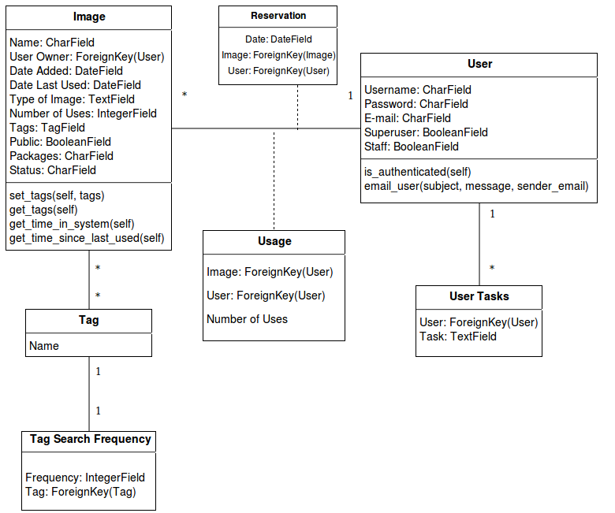
UML
Notes:
Tendo em conta os objectivos mencionados anteriormente, chegamos a este modelo UML.
Neste modelo há que salientar tres entidades: utilizador, tags, imagens
Precisavamos de uma maneira de poder identificar as imagens, e chegou-se a conclusao que so o nome não chegaria. Como tal, usando um modulo para o django, foi possivel de associar a cada imagem um conjunto de palavras-chave que identificam as imagens.
Uma imagem pode ter varias tags e uma tag pode ser usada em varias imagens.
Este conceito é explicitado em mais detalhe mais a frente na apresentacao.

Slide 20
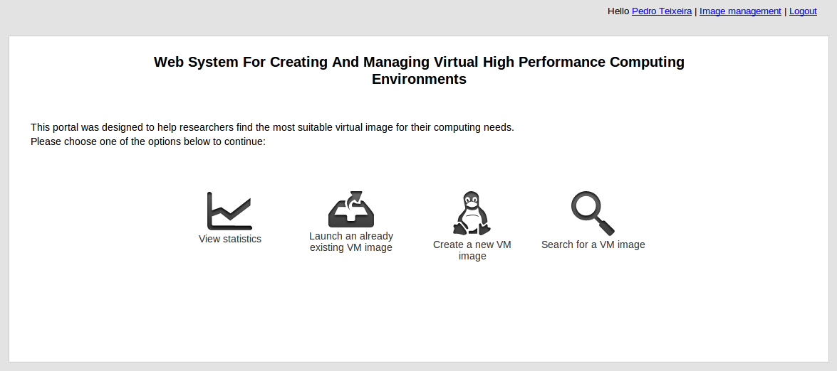
Web System
Notes:
Esta é a pagina principal do sistema web, feito totalmente em Python e Django.
São-nos apresentadas quatro ligacoes a quatro areas distintas do sistema:
Ver estatisticas do sistema;
Lancar uma imagem de maquina virtual já existente;
Criar uma imagem de maquina virtual nova;
Pesquisar por uma imagem de maquina virtual

Slide 21
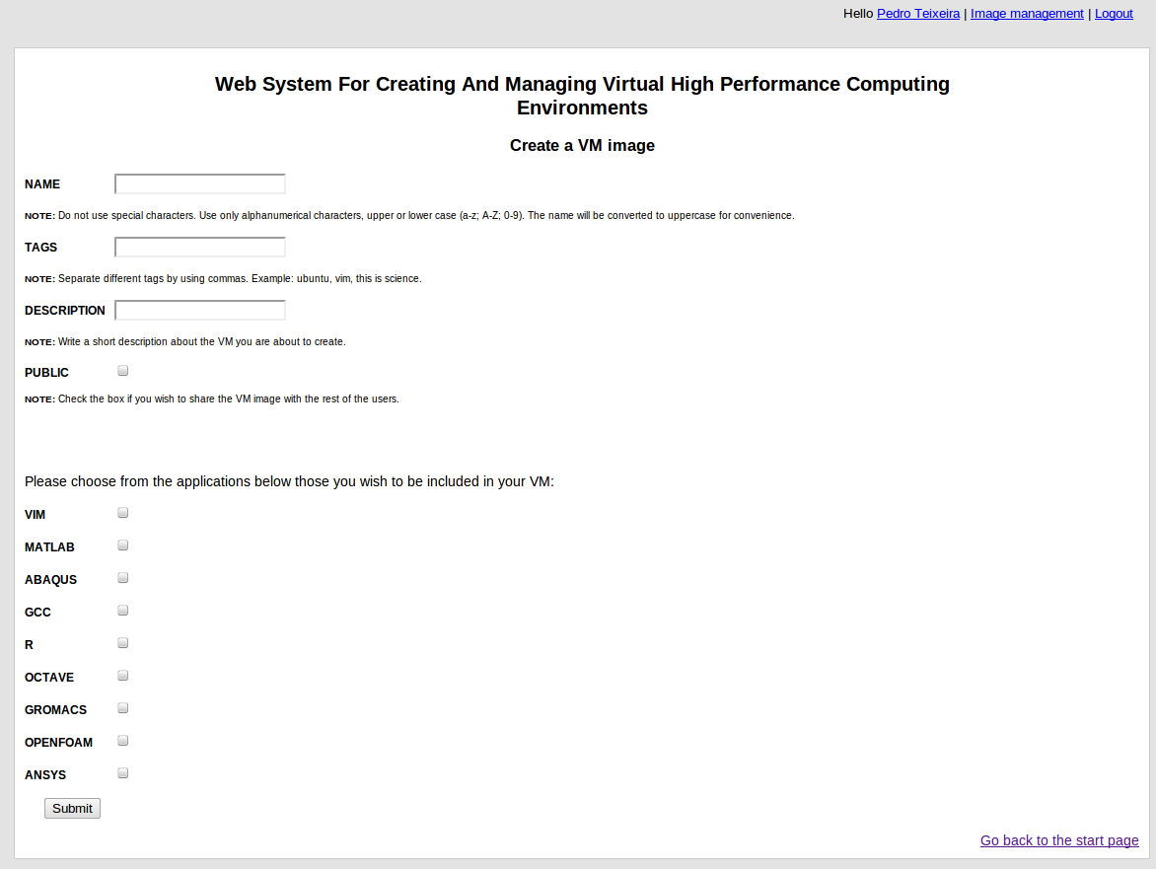
VM Image Creation
Notes:
Quanto a criacao das imagens de maquinas virtuais, usou-se o seguinte formulario.
O utilizador tera de preencher os campos conforme achar mais adequado e depois carregar no botao de submit.
De salientar o campo “tags”, onde o utilizador introduzira palavras chave para identificar a imagem de maquina virtual.
Tambem é incluido um campo para que o utilizador possa inserir uma breve descricao da imagem.
De notar ainda a caixa de selecao ao lado de “public”.
Decidiu-se separar imagens publicas de imagens privadas. Um utilizador pode querer que a imagem de maquina virtual que criou nao seja partilhada e que so ele tenha acesso.
A criacao das imagens de maquina virtual é feita atraves de um script bash, que invoca a ferramenta vmbuilder do ubuntu, sendo criadas imagens de maquinas virtuais de ubuntu server, pela sua especificidade minimalista.
De acordo com os pacotes utilizados, o script e modificado para conter os detalhes escolhidos.

Slide 22
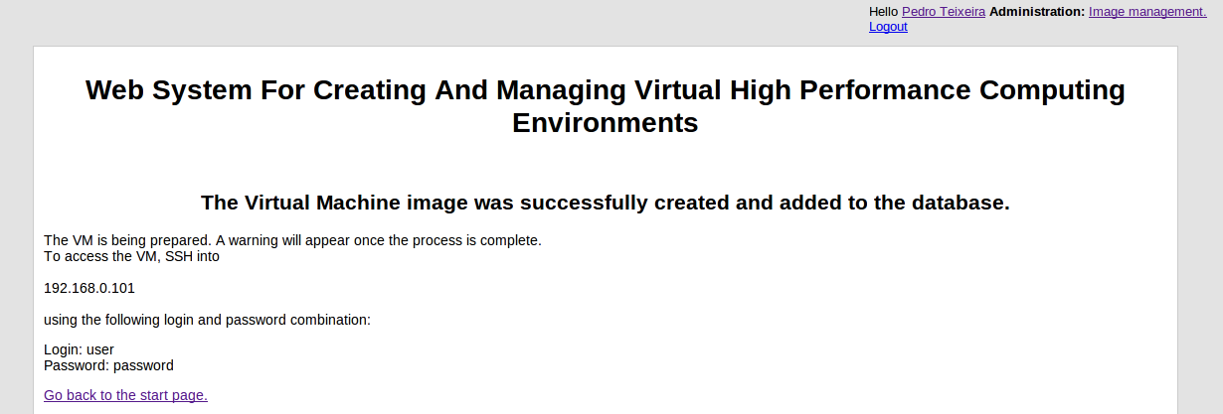
Launch a VM Image
Notes:
Esta é a pagina que nos aparece apos a criacao de uma nova imagem de maquina virtual.
Um aviso de que a imagem esta a ser preparada é mostrado e apos a conclusao do script de criacao da maquina,
e devolvido o ip que o utilizador pode utilizar para aceder a maquina atraves de SSH, assim como a combinacao utilizador/pw.
Este ip é interno à rede da feup e é atribuido no script de criacao da maquina virtual, sendo passivel de ser mudado.
A combinacao tambem e possivel de ser modificada.

Slide 23
Helping the user
Set of statistics
Most used VMs
By the user
Across the system
Tag Cloud
Most searched Tags
Search for a VM image
Notes:
Para auxiliar o utilizador, achou-se que seria proveitoso mostrar um conjunto de estatisticas para que a escolha possa ser simplificada.
Resolveu-se mostrar quais as VMs mais utilizadas, tanto pelo utilizador logado, como pelo sistema inteiro.
Mostra-se ainda uma tag cloud, representacao visual da distribuicao das tags pelas imagens no sistema;
E quais as tags mais pesquisadas no sistema.
Implementou-se ainda a hipotese de pesquisar por uma imagem de maquina virtual.

Slide 24
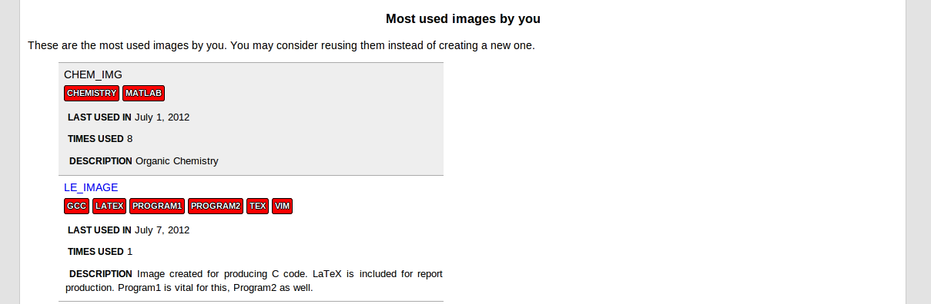
Most used VMs
Notes:
Mais usadas pelo utilizador
Nesta lista são mostrados alguns detalhes da imagem, como nome, tags, data da ultima utilizacao, vezes usada e a descricao.

Slide 25
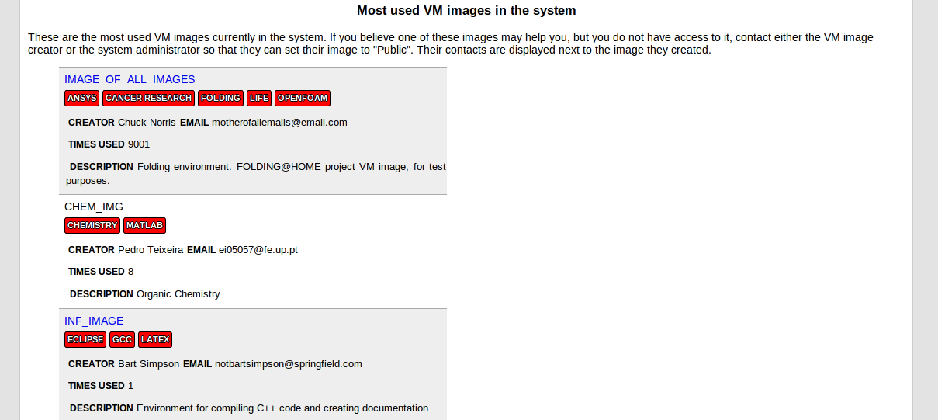
Most used VMs
Notes:
E tambem mostrada quais as vms mais utilizadas pelo sistema inteiro.
Neste caso inclui-se o criador da imagem, caso a imagem não seja publica, para que o utilizador consiga contactar o criador da imagem e pedir que a imagem passe para publica para poder ser usada.

Slide 26
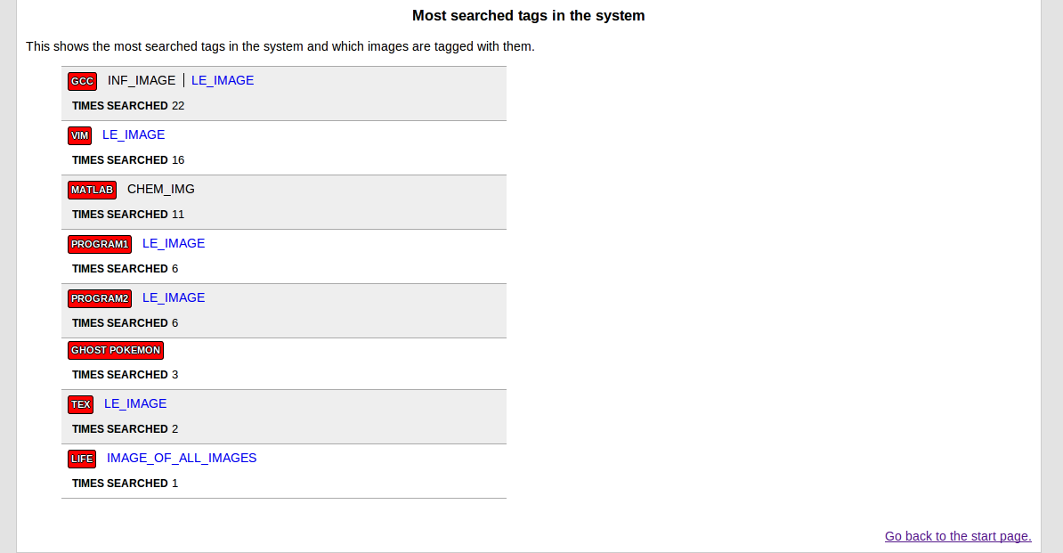
Most searched tags
Notes:
Tags mais pesquisadas
Mostrando qual a tag, quais as imagens com essa tag e quantas vezes foram pesquisadas.

Slide 27
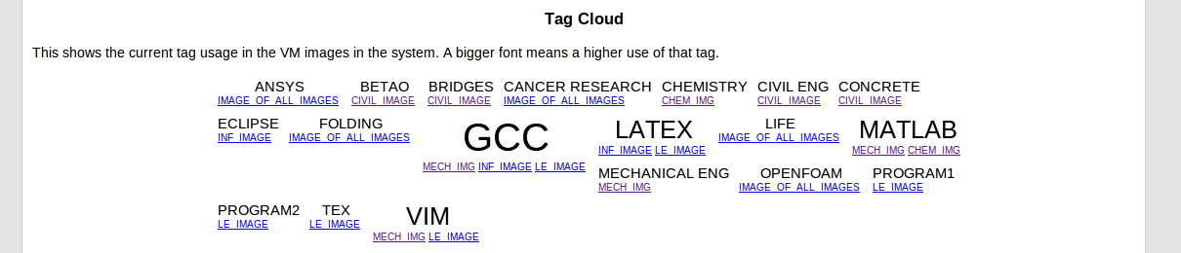
Tag Cloud
Notes:
Visual representation of the tags inside the system

Slide 28
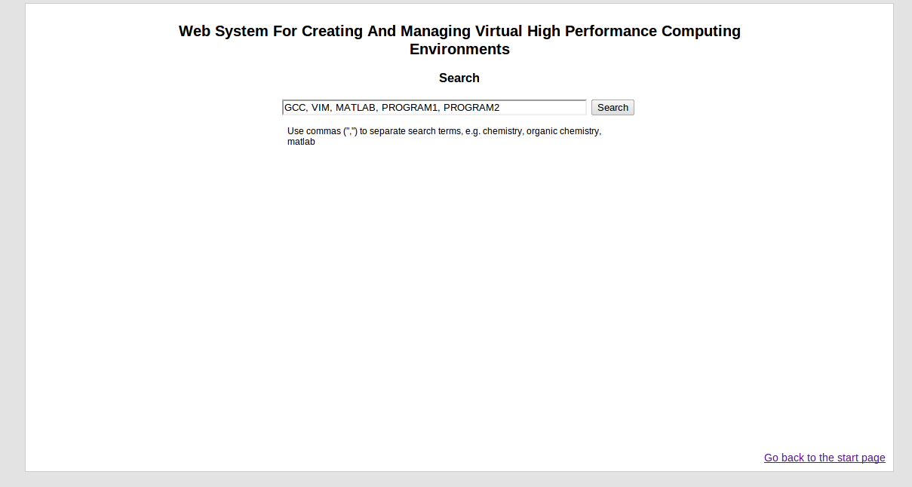
Search for a VM image
Notes:
Opcao de pesquisa

Slide 29
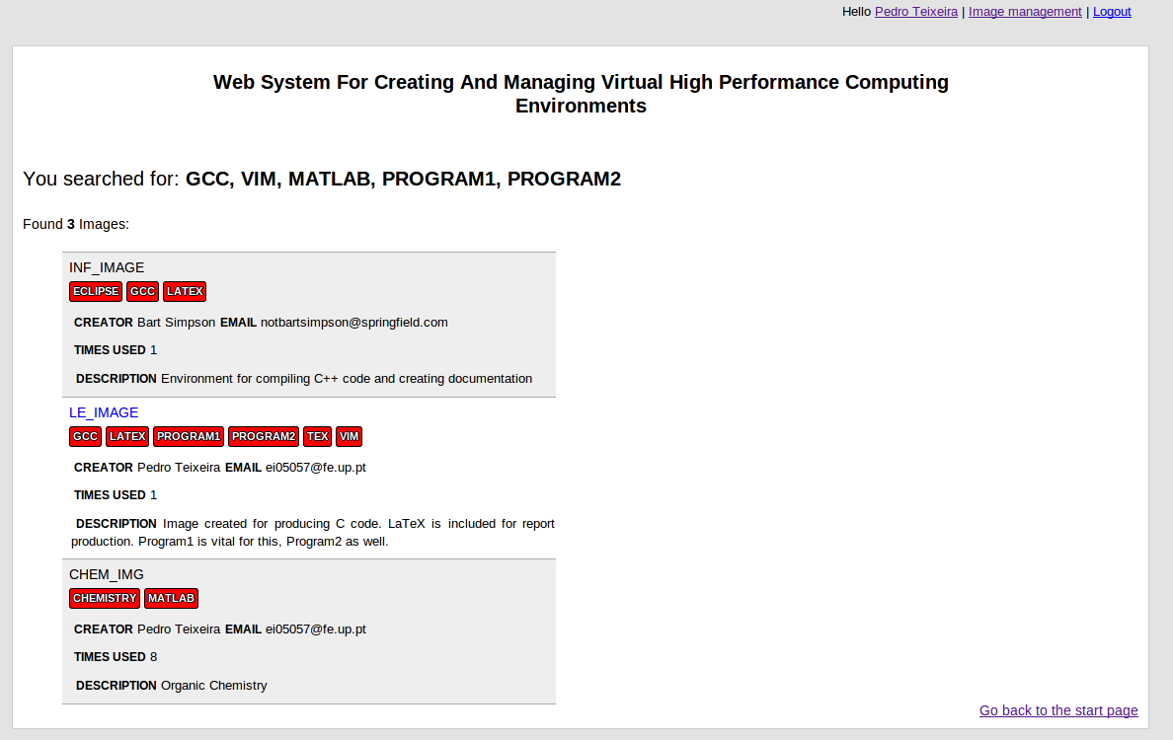
Search results
Notes:
Error if tag is not found or empty field
Tags multiplas

Slide 30
Management
Two types:
Image
Users

Slide 31
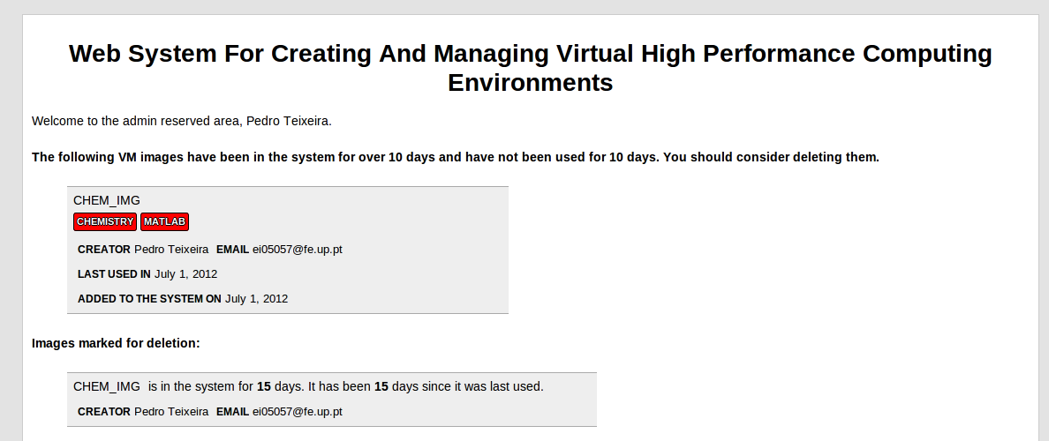
Image Management I
Notes:
Only “staff” has acess to the area
printscreen
Information displayed:
Images marked for deletion;
Images in the system for over a certain period of time and are not used for another period of time;
Ability to delete the images from the system.
printscreen

Slide 32

Image Management II
Notes:
Ability to add/delete/modify users;
Make users “staff” members
printscreen

Slide 33
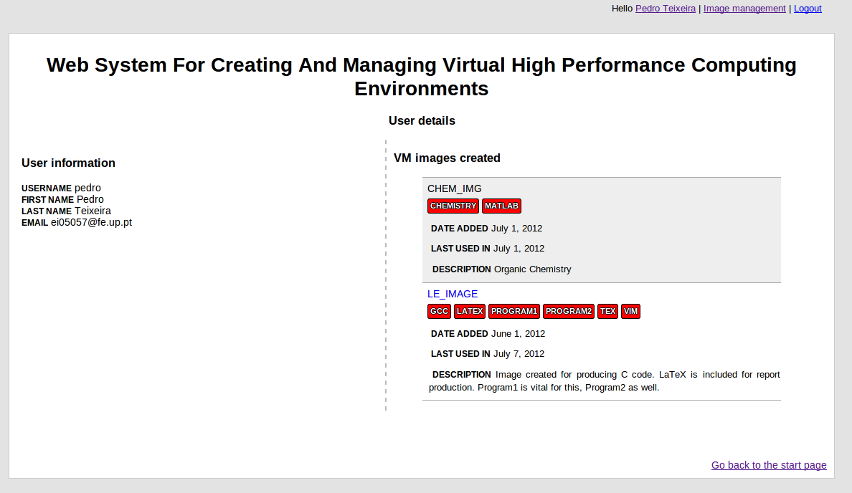
User Management I
Notes:
Detalhes do utilizador,
Quais as imagens criadas.

Slide 34
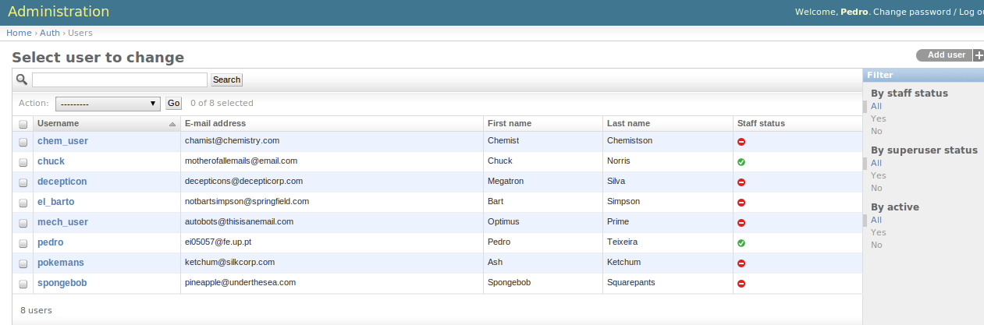
User Management II
Notes:
Ability to add/delete/modify users;
Make users “staff” members
printscreen

Slide 35
Conclusions

Slide 36
Conclusions
Improvements over OpenStack:
More user friendly
VM image management
Searching for a VM
Dynamic VM image creation
User is able to benefit from previously created VM images – time is decreased by 50%
Simple system, with visual aids and textual help
Notes:
Interface openstack recheado de termos tecnicos, algo a que os utilizadores deste sistema podem não estar familiarizados.
Openstack não permite a gestao de VMs.
O que faz e criar as imagens do zero. Apenas possui uma lista de imagens base em que mudam os detalhes do hardware das imagens (cores, memoria, arquitectura, etc).
O que leva a não ter uma opcao de pesquisar por VMs, algo que foi implementado neste projecto.
Foi tambem implementada a criacao dinamica das maquinas virtuais,
Sendo que o utilizador consegue beneficiar das imagens criadas por outros utilizadores, havendo um decrescimo no tempo na ordem dos 50%, caso as imagens fossem criadas de raiz, em vez de reutilizadas.
Pode-se tambem concluir que e um sistema simples, com auxilios visuais e ajuda textual

Slide 37
Future Work

Slide 38
Future Work
Full integration with OpenStack;
Ability to customize existing VM image
User owned software
Dynamic package insertion
Right now: Hardcoded
Improvement: Search repositories upon the image creation
Ability to schedule the creation of a VM image
Management outside the web system
Possible to expand the use of the web system to other facilities
Notes:
Integracao total com o openstack, tomar partido de todos os modulos desta ferramenta e usar este sistema web como substituto da interface original do openstack
Poder customizar uma imagem de maquina virtual já existente:
logar, inserir novo software e salvar imagem;
bom para software que seja do utilizador e que deseje partilhar com outros utilizadores.
Insercao dinamica de pacotes:
pesquisa em tempo real dos repositorios;
em vez de ter uma lista com os pacotes disponiveis. Tem de se conhecer o nome completo dos pacotes para estes poderem ser instalados nas maquinas virtuais.
Escalonar a criacao de uma maquina virtual;
preciso de uma maquina virtual amanha a uma da tarde e o sistema tratar disso. Opcao já esta contemplada no modelo uml mas não foi implementado.
Expandir a gestao para fora do sistema web:
quota de disco
Expandir o sistema para outras instalacoes:
so os ips e mirrors da feup e que são FEUP only, podem ser mudados.

